Slide 1

Jornadas de Capacitación
2 0 2 6
Secretaría de Gestión y Desarrollo
Dirección de Recursos Financieros.

Slide 2
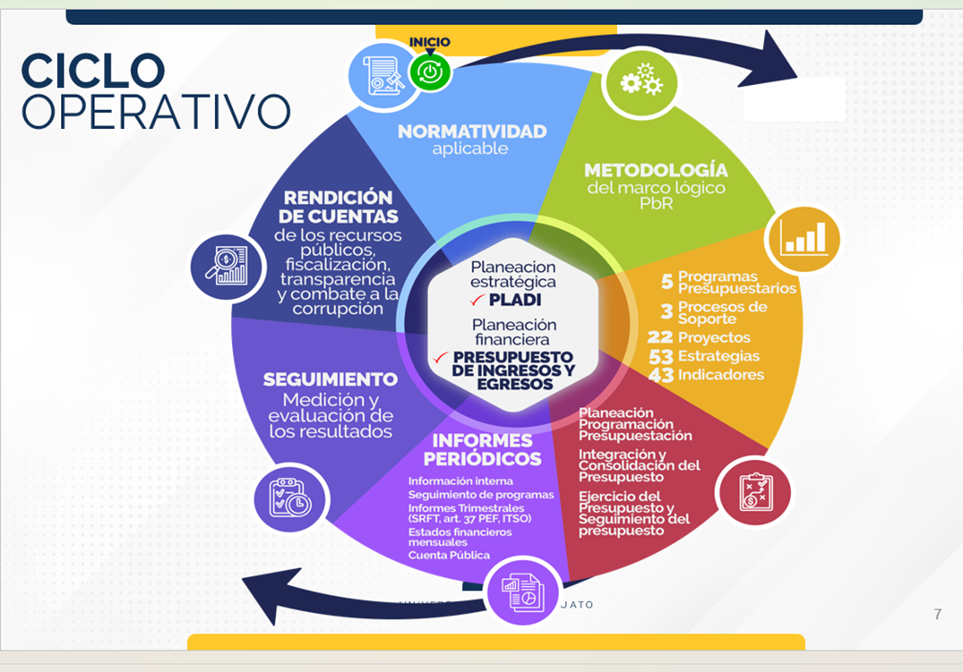

Slide 3
PRINCIPALES CAMBIOS EN LAS POLÍTICAS Y LINEAMIENTOS GENERALES DE RACIONALIDAD, AUSTERIDAD Y DISCIPLINA PRESUPUESTAL DE LA UNIVERSIDAD DE GUANAJUATO PARA EL EJERCICIO FISCAL DEL 2026.

Slide 4
ARTÍCULOS ADICIONADOS
Se adiciona el artículo 9 en el Capítulo I De las Disposiciones Generales, a efecto de establecer el mecanismo único para la resolución de situaciones no previstas en estas disposiciones, como sigue:
Resolución para disposiciones no previstas
Artículo 9. Las disposiciones normativas no previstas en el presente documento serán analizadas por parte de la persona titular de la Secretaría de Gestión y Desarrollo con apoyo de sus dependencias administrativas adscritas, y notificadas a los titulares de las entidades y dependencias para su aplicación.

Slide 5
ARTÍCULOS MODIFICADOS
Se modifica el artículo 15 relativo a “Restricciones del gasto de operación ordinario”, para complementar la fracción II con ejemplos de gastos de oficina restringidos, como sigue:
Artículo 15. El presupuesto asignado para las Entidades y Dependencias para el gasto de operación ordinario queda restringido para el uso de los siguientes conceptos:
ii. Insumos o gastos de oficina tales como: azúcar, galletas, café, té, yogurt, barras energéticas, refrescos, en general alimentos y bebidas con alto contenido calórico; así como otros utensilios tales como cafeteras, vajillas y cubiertos;

Slide 6
ARTÍCULOS MODIFICADOS
Se modifica el artículo 22 relativo a “Naturaleza, vigencia y en su caso, devolución de los pagos realizados”, a efecto de acotar riesgos en el manejo de efectivo por parte de las entidades y dependencias, así como para puntualizar las opciones de pago a través de los servicios habilitados para la recaudación.
También se adiciona un último párrafo al artículo 27 en el apartado “De las reclasificaciones de ingresos”, para puntualizar quien deberá autorizar las reclasificaciones de pago, según correspondan a un único o diferentes centros de beneficio, como sigue:
“Si la reclasificación de pago es por conceptos de un mismo centro de beneficio, bastará con una autorización expresa por parte del Coordinador Administrativo de la División, ENMS o Dependencia administrativa, según se trate. Si la reclasificación de pago es por conceptos de diferentes centros de beneficio de un mismo campus o del CNMS, bastará con la autorización por escrito por parte del Coordinador General de Apoyo Administrativo del Campus o del CNMS o cargo similar”

Slide 7
ARTÍCULOS MODIFICADOS
Se modifica el artículo 40 para adicionar precisiones relativas a los gastos de viáticos en atención a visitantes o personas externas a la UG, a efecto de permitir el pago de viáticos a ponentes, conferencistas, artistas, o profesores invitados a congresos seminarios, foros académicos, como sigue:
“Así mismo se podrá realizar el pago de viáticos en atención a visitantes o personas externas a la Universidad, tales como ponentes, conferencistas, artistas o profesores invitados a congresos, seminarios, foros académicos, entre otros, independientemente de que acudan bajo la celebración de un contrato, o bien en el desempeño de una función honorifica.”

Slide 8
ARTÍCULOS MODIFICADOS
Se modifica el artículo 44 para especificar que no se permite el pago de boletos aéreos en primera clase, en clase negocios, así como tampoco el pago de misceláneos no indispensables.
Con relación a las disposiciones relativas a fondos revolventes:
se adecúa el artículo 50 omitiendo la fracción viii, para no duplicar la disposición de los descuentos vía nómina para los casos en que los responsables de fondos revolventes no efectúen los reintegros en tiempo y forma.
En el artículo 51, el monto máximo permitido para pago de viáticos se aumenta a $500.00

Slide 9
ARTÍCULOS MODIFICADOS
Se adiciona al artículo 57 un texto final para referir:
“Los artículos promocionales tales como termos, libretas, plumas, tazas, entre otros deberán ser utilizados exclusivamente en eventos que, por su naturaleza y alcance, se justifique su distribución.
Las entidades académicas y dependencias administrativas deberán evaluar la pertinencia y necesidad adoptando un enfoque racional.”

Slide 10
ARTÍCULOS MODIFICADOS
Para el artículo 59, se precisa que solo será necesario adjuntar legible el ticket que se entregue como comprobante.
Datos y requisitos adicionales de los comprobantes de gasto
Artículo 59. En el caso de que el comprobante fiscal digital por internet (CFDI) haga referencia a otro documento, y no desglose los materiales o servicios adquiridos deberán incluirse ambos (ticket y CFDI), ya que por separado no tendrá validez para el trámite de pago. Todos los ticket que se entreguen como comprobantes deberán ser legibles para asegurar la correcta validación del gasto ante los organismos auditores.

Slide 11
Departamento de Gestión Presupuestal
J0rnadas de capacitación 2026.

Slide 12
Departamento de Gestión Presupuestal
Acciones para el seguimiento del ejercicio del presupuesto de egresos
Momentos Contables del Egreso
Puntos a reforzar sobre solicitudes de pago
Dispersión de Ingresos recaudados en el Presupuesto de Egresos
Transferencias a través de formato Excel

Slide 13
Acciones para el seguimiento del ejercicio del presupuesto de egresos
Retiro de recurso
Continuar con el retiro de recurso de operación (ordinarios) al cierre de cada trimestre para eficientar la distribución de recurso.
Concluir mensualmente las reservas no utilizadas o aquellas que presenten saldos remanentes.
Conclusión de reservas
Recalendarización de saldos
Solicitar recalendarización al mes en curso de los saldos programados en meses anteriores que no hayan sido ejercidos.
Revisar las Solicitudes de Pago (SP) que se encuentren en estatus de “no ingresadas” o “devueltas”, a fin de regularizar su situación.
Revisión de Solicitudes de Pago
Complementar requisiciones
Complementar las requisiciones de compra con el mismo código presupuestal, asegurando que se especifique el periodo correspondiente.
Comprobar oportunamente los gastos registrados como “reserva de comprobar” y los anticipos al momento del devengado
Comprobar gastos
Presupuesto Anual
En caso de que el devengado ocurra en el ejercicio fiscal siguiente, será necesario contar nuevamente con suficiencia presupuestal, dado que el presupuesto es de carácter anual.
Analizar mensualmente los posibles subejercicios, a fin de implementar acciones correctivas oportunas.
Análisis de subejercicios

Slide 14
Momentos Contables del Egreso
Comprometido
Ejercido
Aprobado
Aprobación de un acto administrativo que formaliza una relación jurídica con terceros para la adquisición de bienes y servicios o ejecución de obras.
Refleja la emisión de una cuenta por liquidar certificada o documento equivalente.
Asignaciones presupuestales anuales.
Modificado
Devengado
Pagado
Adecuaciones presupuestales realizadas.
Refleja el reconocimiento de una obligación de pago a favor de terceros por la recepción de conformidad de bienes, servicios y obras oportunamente contratadas.
Refleja la cancelación total o parcial de las obligaciones de pago, que se concreta mediante el desembolso de efectivo o cualquier medio de pago.

Slide 15
Registro oportuno de los momentos contables del egreso.
Integración de Solicitudes de Pago
Incluir información suficiente, no integrar información no considerada en Lineamientos o Guía de documentación soporte de solicitudes de pago.
Indicar correctamente Folio de reporte de gastos IntraUG en el campo referencia en SAP. Y requisitar adecuadamente dicho reporte.
En comprobaciones de gastos o reembolsos, cuando se incluyan gastos a proveedores del RESICO, se deben registrar en el mes que se expide el comprobante.

Slide 16
DISPERSIÓN DE INGRESOS RECAUDADOS EN EL PRESUPUESTO DE EGRESOS
Puntos a considerar:
Solicitar la dispersión de acuerdo con el Presupuesto autorizado.
Realizar la dispersión al menos 1 vez al mes (De todos los proyectos).
Considerar que el capítulo 1000 no puede incrementarse ni disminuirse.
En caso de tener ingresos excedentes, se deberá anexar información suficiente sobre el destino de los recursos y estos estarán sujetos a revisión.
El ingreso recaudado no se refleja en automático en el reporte de presupuesto de Egresos. Se debe solicitar su dispersión

Slide 17
SOLICITUD DE TRANSFERENCIAS A TRAVÉS DE FORMATO
Puntos a considerar:
Enviar archivos Excel y PDF firmado por el titular de la entidad o dependencia.
Revisar nomenclaturas de la estructura presupuestal.
Revisar suficiencia presupuestal.
No se permite combinar fondos.
No se permiten transferencias a meses anteriores, excepto solvencias a requisiciones y comprobantes RESICO.
En ordinario no se permite transferencias a meses futuros.
Anexar justificación que incluya que se adquiere y para que finalidad.

Slide 18
Departamento de Consolidación Contable
J0rnadas de capacitación 2026.

Slide 19
Nueva metodología de revisión de ASEG
Para el ejercicio 2025 revisarán el gasto ejercido de recursos autogenerado (propios)
Universidad de Guanajuato | Importe
Servicios generales | 165,987,744.86
Materiales y suministros | 34,491,266.95
Transferencias, asignaciones, subsidios y otras ayudas | 89,032,747.43
Bienes muebles, inmuebles e intangibles | 43,040,902.17
Inversión pública | 57,104,214.40
Total | 389,656,875.81

Slide 20
Proceso del DCC con Dependencias y Entidades de la Universidad de Guanajuato.
Solicitud de fondos fijos
Dar de alta acreedores
Modificar datos de los acreedores
Revisión de retenciones
Anulación de documentos contables
Ajustes del periodo anterior sobre retenciones
Solicitudes de anulación de CFDI´s

Slide 21
Casos de proveedores
Proveedores en casos de las fracciones del 32 D
Proveedores en listas de los supuestos del 69 B
Proveedores en listas de los supuestos del 69

Slide 22
Departamento de Tesorería Jornadas de Capacitación 2026.
ACTIVIDADES/SERVICIOS

Slide 23
CRI y CFF
Reembolsos de Ingresos
Portal de Pagos, Donativos y Facturación
Portal de Facturación
IntraUG
Módulo de Caja en Línea
Pagos en Moneda Extranjera
Alta, modificación e inhabilitación de Aranceles
Pagos Urgentes
Pagos con cheques
Donativos en efectivo y en especie
Fondeos/Pagos
Conciliaciones Bancarias
Solicitud de comprobantes
Reclasificaciones de Ingresos

Slide 24
CFF Y CRI/ FONDOS UG
Catalogo por Fuentes de Financiamiento:
No Etiquetado
11. Recursos Fiscales
2. Etiquetado
25. Recursos Federales
Clasificador por Rubro de Ingresos:
51. Productos
78. Ingresos por Venta de Bienes y Prestación de Servicios de los Poderes Legislativo y Judicial, y de los Órganos Autónomos.
91. Transferencias y Asignaciones
93. Subsidios y Subvenciones
Fondos UG
1126780106 1126911501 2526930101
Regresar al menú principal

Slide 25
REEMBOLSOS DE INGRESOS
Principales causas de devolución:
Pagos duplicados, triplicados o múltiples
Condonaciones
Pagos en exceso
Pagos de líneas UG de periodos anteriores.
Pagos erróneos (unidad académica o concepto equivocado).
Cancelación de cursos o programas.
Baja del alumno (solo aplica 50%, sin incluir Seguro de Accidentes).
Error bancario o fallas en plataformas UG.
Reembolsos por condonación:
Bachillerato/Licenciatura: requisitos generales + formato de condonación + seguro.
Posgrado: gestionar con la coordinación de división.

Slide 26
REEMBOLSOS DE INGRESOS
Pago de más o no utilizado:
Procede si la causa es institucional.
Si es omisión del alumno, puede negarse.
Curso cancelado:
Presentar requisitos con el coordinador administrativo.
Pago en concepto o escuela equivocada:
Contactar Tesorería para reclasificación antes de pedir reembolso.
Pago de inscripción erróneo:
Pagar formato correcto y solicitar reembolso del equivocado.
Si no se puede pagar doble, presentar evidencia de ambos pagos.

Slide 27
REEMBOLSOS DE INGRESOS
Devolución de Materias Libres:
Evaluación por coordinador administrativo y área escolar.
Solo se autoriza un porcentaje del pago.
Baja de Posgrado:
Depende de la División y avance del programa.
Director decide porcentaje o negación.
Cambio de Cédula de Admisión:
Consultar primero con Admisiones UG.
Pagos duplicados/triplicados:
Procede con requisitos; Tesorería puede ayudar a localizar pagos.

Slide 28
REEMBOLSOS DE INGRESOS
Comprobante de pago extraviado:
Tesorería puede localizarlo y emitir constancia.
Reembolsos de cursos de idiomas:
Campus León: Unidad de Extensión de Idiomas.
Guanajuato: Escuela de Idiomas de la DCSH.
Regresar al menú principal

Slide 29
PORTAL DE PAGOS, DONATIVOS Y FACTURACIÓN
¿Quiénes pueden efectuar donativos a través de la página de pagos, donativos y facturación?
¿Cómo ingreso al portal para efectuar un donativo?
¿Cómo puedo facturar mis pagos y donativos?
Regresar al menú principal

Slide 30
PORTAL DE FACTURACIÓN INTRAUG
Ingresar los datos fiscales de acuerdo con la Constancia de Situación Fiscal (RFC, nombre o razón social, régimen fiscal y código postal de su domicilio fiscal).
Una vez emitido un CFDI PPD se contrae la obligación de dar seguimiento a la gestión para el pago correspondiente y generar el CFDI Complemento de Recepción de Pago.
Cuando se trate de la emisión de un CFD PPD con IVA, se deberá considerar ingresar en el campo IMPORTE el subtotal de la factura toda vez que será el importe base que tomará el sistema como predeterminado y ya no se puede modificar.
Cuando se trate de pagos en parcialidades anotar el número de parcialidad correspondiente (por cada pago, hay que generar un CFDI por complemento de pago).

Slide 31
PORTAL DE FACTURACIÓN INTRAUG
Cuando se trate de un solo depósito que cubre el total en suma de más de un CFDI PPD generado, se deberá solicitar el registro de ingreso por cada uno y emitir el Complemento de Pago de cada CFDI.
En tema de cancelación de CFDI PPD, se debe iniciar el proceso desde el sistema por parte del usuario y en seguida notificarlo vía correo electrónico a personal de Tesorería.
Cuando el motivo de cancelación sea 01 Comprobante emitido con errores con relación, primero se emite el CFDI que lo sustituye y posterior a ello se cancela el CFDI PPD con error.
En la emisión de CFDI CRP (Complemento de Recepción de Pago) no brincarse el paso signo señalado +
Regresar al menú principal

Slide 32
MODULO DE CAJA EN LINEA
Llenar todos los campos en MAYUSCULAS y SIN acentos. 100% bien escrito.
Definir el CONCEPTO de ingreso lo más específico posible. Anotar en su caso el folio del CFDI.
La fecha de depósito debe coincidir con la fecha del comprobante de transferencia.
En el caso de Reintegros, comenzar el concepto de la siguiente manera: “REINTEGRO DE…” Si es un pendiente a comprobar continue con el documento 17 o 19 y terminar con el concepto tal cual quedo registrado en la SP/PC en SAP
El comprobante de la transferencia bancaria debe ser en archivo PDF (no imagen) y generado por el aplicativo bancario respectivo. No se aceptan notificaciones por correo como comprobantes, pues en ocasiones NO traen la referencia bancaria.
En su caso, adjuntar el archivo PDF del CFDI generado en PPD.
Regresar al menú principal

Slide 33
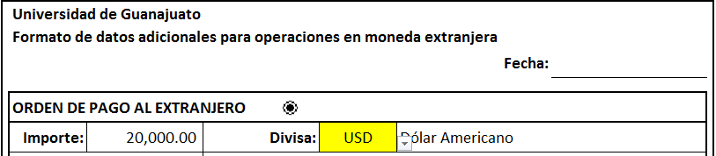
PAGOS EN MONEDA EXTRANJERA
Completar el “Formato de datos adicionales para operaciones en moneda extranjera” (disponible en el portal de IntraUG en el módulo de formatos.)
Errores frecuentes y recomendaciones:
Dirección incompleta del beneficiario. La dirección debe incluir: calle, número, código postal, ciudad y país.
Falta de referencia sobre la divisa del beneficiario. Es necesario indicar claramente la moneda en la que el beneficiario recibirá el pago.

Slide 34
PAGOS EN MONEDA EXTRANJERA
Referencia a más de una cuenta bancaria. En ocasiones se proporciona información de un banco intermediario. Si es el caso, se deberá contactar al beneficiario para confirmar a qué cuenta debe realizarse el pago.
Datos del solicitante erróneos. En este apartado no se debe referir al titular del área sino al responsable de efectuar el trámite.
Para cualquier asesoría, pueden comunicarse a la extensión 4137 con Alejandra Morales.
Regresar al menú principal

Slide 35
ALTA, MODIFICACION E INHABILITACIÓN DE ARANCELES
Errores frecuentes
El oficio de solicitud se dirige de manera errónea o no lo firma el coordinador administrativo tratándose de Dependencias de la Rectoría General o ENMS.
En el caso de los Campus se omite enviar la solicitud de nuevas cuentas de ingreso al Coordinador General de Apoyo Administrativo para su aprobación y visto bueno.
No se respeta el número de caracteres máximo para el nombre del arancel.
En el caso de modificación, baja, habilitación o inhabilitación se les olvida indicar el ID arancel, es decir poner el número de identificador único por tipo de ingreso.
Como recomendación se pide que para cualquier duda referente al tema de Alta, modificación, inhabilitación o habilitación de aranceles se comuniquen directamente a la extensión 4138 con el Coordinador de ingresos.
Regresar al menú principal

Slide 36
PAGOS URGENTES / PAGOS CON CHEQUES
Oficios DRF-304/2019 y DRF-339/2023:
24 horas para pagos urgentes enviando correo al CP Pedro Rocha justificando la circunstancia.
Operaciones en Moneda Extranjera. 48 horas hábiles. En cierres trimestrales (y anual) 5 días hábiles de anticipación
Reducción al máximo en 2026, la emisión de cheques.
2023: 391 cheques emitidos
2024: 389 cheques emitidos
2025: 135 cheques emitidos
Regresar al menú principal

Slide 37
DONATIVOS EN EFECTIVO Y EN ESPECIE
¿Qué características debe tener un CFDI de Donativo en efectivo o especie?
¿Qué Uso de CFDI se debe considerar para las personas físicas y morales en caso de donativos en efectivo o especie?
¿Un RESICO 626 o RIF 621 pueden deducir donativos?
¿Qué importe se debe considerar en una donación en especie de alto valor?
En caso de donativos en especie, deberá documentarse el proceso de donación, ya sea con el convenio de donación, evidencia física y fotográfica y en el caso de activos, dar vista al Departamento de Control Patrimonial para el registro correspondiente.
Regresar al menú principal

Slide 38
FONDEOS/PAGOS CONCILIACIONES BANCARIAS
FONDEOS/PAGOS
Solicitar fondeo para pagos de la cuenta bancaria especifica del Campus/CNMS, un día antes y solo cuando el saldo sea insuficiente para cubrir dichos pagos.
Enviar los grupos de pago a autorización antes de las 11:00 hrs. En caso pagos urgentes o extraordinarios, a más tardar a las 15:00 hrs.
CONCILIACIONES BANCARIAS
Uso indebido de cuentas para realizar compensaciones, particularmente cuando se trata de cuentas de subsidio y pagadora general, lo que genera inconsistencias en la conciliación.
Falta de verificación de documentos rechazados, provocando que no se realice la descompensación correspondiente del documento o póliza.
Registros duplicados, que provocan diferencias entre los movimientos bancarios y la contabilidad.
Cancelación de documentos correspondientes a meses anteriores, alterando información previamente conciliada y periodos ya revisados o cerrados.
Regresar al menú principal

Slide 39
SOLICITUD DE COMPROBANTES
Solicitar los comprobantes al correo: mg.alba@ugto.mx con copia a los correos: ab.morales@ugto.mx y r.ixta@ugto.mx.
Indicar los siguientes datos en su correo:
Los comprobantes serán enviados el mismo día de su solicitud o a más tardar al día hábil siguiente, siempre que se trate de pagos realizados con fecha anterior al día de su solicitud.
Regresar al menú principal

Slide 40
RECLASIFICACIONES DE INGRESOS
Errores frecuentes
Mal llenado del formato estándar.
No saber que conceptos de pago no son sujetos a reclasificación (Inscripciones, extraordinarios, cedulas de Admisión y algunos cursos de Idioma).
Tratar de reclasificar pagos del año anterior.
No solicitar las reclasificaciones en tiempo.
Recomendaciones
Analizar la necesidad del alumno para ver si es viable la solicitud de reclasificación, apoyarlo con el tramite para su llenado y entrega de documentación de manera correcta y ante cualquier duda consultar al Departamento de Tesorería.
Regresar al menú principal

Slide 41

¡Gracias por su atención!

Slide 42
Contactos:
Dirección de Recursos Financieros:
Pedro Rocha Montalvo, Ext. 4132, rochamontalvo@ugto.mx
Departamento de Gestión Presupuestal:
Ma. Verónica Martínez Villalpando, Ext. 4150, veromtz@ugto.mx
Departamento de Consolidación Contable:
David Hernández Hernández, Ext. 4140, david.hdzhdz@ugto.mx
Departamento de Tesorería:
Rafael Ixta Ortega, Ext. 4135, r.ixta@ugto.mx
Coordinación Estratégica:
Verónica Torres García, Ext. 4170, veronica.torres@ugto.mx

